Slide 1
Nutzung von .NET User Controls in Legacy Code
25.03.2008
Sascha Lehmann
EMail: Sascha.Lehmann@comma-soft.com

Slide 2
Motivation
Es gibt noch viele Altanwendungen aus der Vor-dotNet-Aera, die noch weiterentwickelt und um „moderne“ Funktionen erweitert werden sollen.
Bsp.: RSS-Feeds
Diese „modernen“ Funktionen können auf Basis von .NET meist deutlich kostengünstiger entwickelt werden.

Slide 3
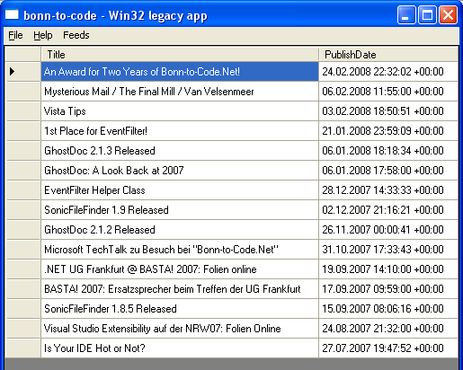
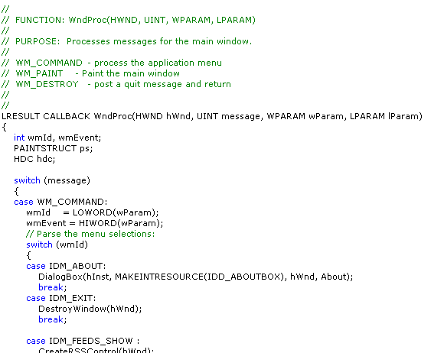
Beispiel

Slide 4
Basics
Jeder Prozess kann die .NET Runtime laden und .NET Code ausführen (runtime hosting)
Jedes .NET User Control ist ein „klassisches“ Win32-Fenster mit einem Fenster-Handle (HWND)

Slide 5
.NET Runtime Hosting - Überblick
Win32 Prozess
.NET Runtime
User AppDomain
Default AppDomain
.NET Controls / Objekte
.NET Controls / Objekte

Slide 6
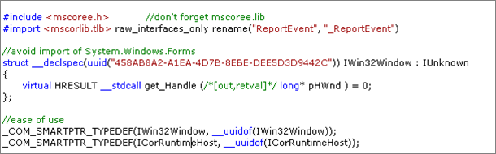
Was braucht man?

Slide 7
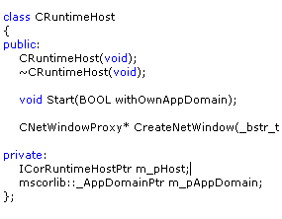
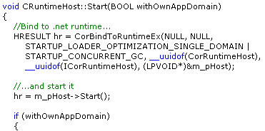
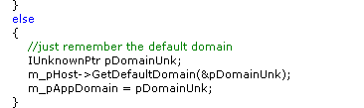
.NET Runtime starten

Slide 8
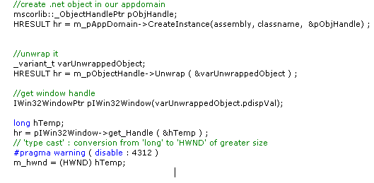
User Control erzeugen

Slide 9
Demo

Slide 10
Weitere Möglichkeiten
Feinsteuerung über eigene AppDomain
Suchpfade
ShadowCopyCache
Feinsteuerung über weitere Hosting-Interfaces (> 30 Interfaces)
siehe MSDN

Slide 11
Alternativen
UserControls als ActiveX-Controls einbinden
Nachteile:
ActiveX Container benötigt
Weniger Möglichkeiten der Einflussnahme
Vorteile:
Bessere Formular-Integration (Keyboard-Events, etc.) out-of-the-box

Slide 12


